Slide 1
Складання та реалізація циклічних алгоритмів із лічильником перед та післяумовою.
За новою програмою

Slide 2
Завдання для виконання
Все виділене червоним записати в зошит. Слайди: 3, 4, 7, 12, 14, 15, 18, 19, 28, 29.
Виконати завдання, що розглянуті на слайдах 10, 16, 21, 22, 29.
Завантажити програму для виконання практичної роботи можна за посиланням.
https://apps24.org/windows/razrabotchikam/redaktory-koda/lazarus
Сфотографувати результати та надіслати їх вчителю на електронну пошту hanna.cherepin@ukr.net або на шкільний сайт користуючись вказівкою «Завантажити файл» у розділі де знаходиться дане завдання.
0680415408 - Viber

Slide 3
Як мовами програмування описують цикл із лічильником?
Розділ 6 § 25
Для того щоб описати повторення визначену кількість разів, використовують оператор циклу з лічильником.
Заголовок циклу
Параметр циклу
Тіло циклу

Slide 4
Як мовами програмування описують цикл із лічильником?
Розділ 6 § 25
У мові програмування Lazarus цикл із лічильником описується оператором for...
Параметр циклу
Початкове значення параметра циклу
Кінцеве значення параметра
For i := <in> to <ik> do
<команда>;
Тіло циклу
Крок зміни параметра циклу = 1
For i := <in> downto <ik> do
<команда>;
Крок зміни параметра циклу = -1

Slide 5
Як мовами програмування описують цикл із лічильником?
Розділ 6 § 25
Величина параметра циклу, його початкового та кінцевого значень можуть бути:
Цілими
числами
Належати до деякого списку
або
Крок зміни циклу завжди однаковий і дорівнює інтервалу між двома найближчими значеннями типу параметра (при цілочисельному значенні параметра крок дорівнює 1).

Slide 6
Як мовами програмування описують цикл із лічильником?
Розділ 6 § 25
Можна скористатись величиною перелічуваного типу. Наприклад:
Списком непарних чисел першого десятка
Списком голосних літер українського алфавіту
1, 3, 5, 7, 9
‘а’, ‘о’, ‘у’, ‘е’, ‘и’, ‘і’, ‘ї’, ‘ю’
Список значень у мові програмування Lazarus обмежують круглими дужками
( )

Slide 7
Як мовами програмування описують цикл із лічильником?
Розділ 6 § 25
Якщо тіло циклу складається більш ніж з однієї команди, як і в циклі з передумовою, у мові програмування Lazarus використовують оператори:
begin
end

Slide 8
Як мовами програмування описують цикл із лічильником?
Розділ 6 § 25
Цикл for... виконується за таким алгоритмом:
1
Параметру циклу і присвоюється початкове значення.
2
Якщо значення параметра циклу більше, ніж його кінцеве значення, то цикл завершується (у випадку циклу зі службовим словом downto мовою програмування Lazarus цикл завершується, коли значення параметра цикла менше, ніж його кінцеве значення). В іншому разі виконується п. 3.
3
Виконується команда.
4
Значення параметра циклу і змінюється на відповідний крок і здійснюється перехід до п. 2. і т.д.

Slide 9
Як мовами програмування описують цикл із лічильником?
Розділ 6 § 25
Таким чином, на відміну від оператора циклу while, в операторі циклу з лічильником зміна значення лічильника здійснюється автоматично.

Slide 10
Синтаксис і правила застосування циклу For
Розділ 6 § 25
Обчислити факторіал числа n за формулою
n! = 1х2хЗх...хn.
var i, n, f: Integer;
begin
n := StrToInt (Edit1.text);
f:= 1;
For i := 2 to n Do f := f * i;
Edit2.text := IntToStr(f);
end;

Slide 11
З клавіатури вводяться п'ять дійсних чисел, серед яких можуть бути як додатні, так і від'ємні числа. Знайти середнє арифметичне додатних чисел.
Розділ 8 § 41
var і, k: Integer; a, Sr: Double;
Begin
Sr := 0;
к := 0; // лічильник додатних чисел
For і := 1 to 5 do begin
а := StrToFloat(lnputBox('Bвести 5 чисел', IntToStr(i), '0'));
If a > 0 Then begin
к := к + 1; Sr := Sr + a;
end;
end;
Sr := Sr / k;
Edit1.text := FloatToStr(Sr);
end;

Slide 12
Компонент ListBox (Список)
Розділ 6 § 25
Для виведення отримуваних у циклі значень змінних у кілька рядків зручно скористатися компонентом ListBox (Список).
Компонент Listbox (вкладка Standard на палітрі компонентів) призначений для зберігання й опрацювання текстових даних. Кожен рядок Listbox зберігає рядок даних у форматі String.

Slide 13
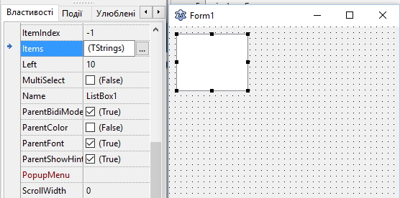
Компонент ListBox (Список)
Розділ 6 § 25
Доступ до рядків надає властивість Items цього компонента.

Slide 14
Компонент ListBox (Список)
Розділ 6 § 25
Для додавання рядка до списку програмним шляхом призначено метод Add. Синтаксис його виклику такий:
ListBox1.Items.Add(‘Новий_рядок');
Додати до списку ListBox значення виразу 2 * х:
ListBox1.ltems.Add (IntToStr (2 * х));

Slide 15
Компонент ListBox (Список)
Розділ 6 § 25
Щоб очистити вміст списку, для елемента керування ListBox викликають метод Clear:
ListBox1.Clear;
Властивість Count зберігає кількість рядків, доданих до списку.

Slide 16
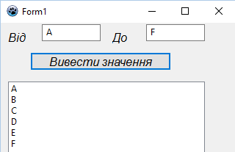
Компонент ListBox (Список)
Розділ 6 § 25
Додати до списку ListBox літери із заданого діапазону:
var i, nv, kv: Char;
begin
nv := Edit1.Text[1];
kv := Edit2.Text[1];
For i := nv to kv Do ListBox1.Items.Add (i);
end;

Slide 17
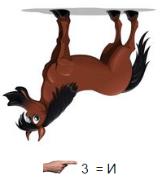
Розгадайте ребус
Розділ 6 § 25
Лічильник

Slide 18
Які особливості використання циклів у програмах, описаних мовою програмування Lazarus?
Розділ 6 § 25
У мові програмування Lazarus реалізовано ще один цикл — цикл із післяумовою:
repeat
<команди>;
until <логічний вираз припинення циклу>;
repeat
<команди>;
until <логічний вираз припинення циклу>;
В циклі з передумовою
В циклі з післяумовою
В циклі з передумовою
перевірка істинності умови здійснюється до виконання команд у тілі циклу
істинність умови перевіряється після виконання команд тіла циклу

Slide 19
Які особливості використання циклів у програмах, описаних мовою програмування Lazarus?
Розділ 6 § 25
Якщо значення логічного виразу:
False
True
то команди циклу повторюються
то виконання циклу припиняється.
Таким чином, цикл із післяумовою буде виконаний хоча б один раз, на відміну від циклу з передумовою, який може бути не виконаний жодного разу, якщо логічний вираз одразу має значення False.

Slide 20
Які особливості використання циклів у програмах, описаних мовою програмування Lazarus?
Розділ 6 § 25
Якщо в тілі циклу потрібно використати більш ніж одну команду, то операторних дужок використовувати не потрібно — їх роль виконують службові слова:
repeat
until
Які входять до конструкції оператора циклу.

Slide 21
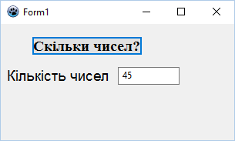
Оператор циклу з післяумовою REPEAT
Розділ 6 § 25
Знайти найменшу кількість перших натуральних чисел, потрібну для того, щоб одержати суму, більшу за 1000.
var N, S: Integer;
begin
N := 0; S := 0;
Repeat
N := N + 1; S := S + N;
Until S > 1000;
Edit1.Text := IntToStr(N);
end;

Slide 22
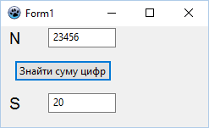
Оператор циклу з післяумовою REPEAT
Розділ 6 § 25
Знайти суму цифр натурального числа N, кількість цифр у якому невідома.
var N, d, S: Integer;
begin
N := StrToInt(Edit1.Text);
S := 0;
Repeat
d := N mod 10; // виділено останню цифру числа
S := S+d; // значення d додається до суми цифр
N := N div 10; // відкидається остання цифра числа N
Until N=0; // Якщо N = 0, цикл припиняє роботу
Edit2.Text := IntToStr(S);
end;

Slide 23
Оператор циклу з післяумовою REPEAT
Розділ 6 § 25
Полічити кількість слів у введеному користувачем тексті. Вважатимемо, що слова відокремлюються виключно одним пробілом, а перший і останній символи текста (рядка S) не є пробілами. Отже, кількість слів у рядку S на 1 більша за кількість пробілів. Для введення текстового рядка використовується компонент Memo (вкладка Standard на палітрі компонентів): він дозволяє вводити багаторядковий текст із клавіатури як значення властивості Text типу String.

Slide 24
Оператор циклу з післяумовою REPEAT
Розділ 6 § 25
var S: String;
i, count: Integer;
begin
S := Memo1.Text; i := 0;
If length(S) > 0 Then begin // Якщо довжина рядка S ненульова,
Count := 1; // є хоч одне слово
Repeat
і := і + 1; // Перебираємо кожен символ рядка S
if S[i] = ' ' // Якщо знайдено пропуск
Then count := count + 1; // то збільшуємо лічильник слів на 1
Until і >= length(S);
end
Else count := 0;
Edit1.Text := IntToStr(count);
end;

Slide 25
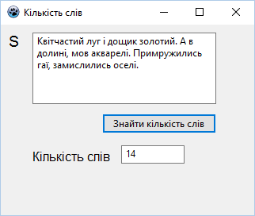
Оператор циклу з післяумовою REPEAT
Розділ 6 § 25
Проект запущений на виконання

Slide 26
Як задати випадкове число?
Розділ 6 § 25
Складаючи алгоритми в навчальному середовищі Скретч, ви використовували команду, за допомогою якої отримували для значень параметрів деяких команд випадкові числа: координати розміщення об'єкта на сцені, кольору малюнка тощо.

Slide 27
Як задати випадкове число?
Розділ 6 § 25
Випадкові значення величин часто застосовують у програмуванні для перевірки результатів якогось експерименту за різних умов, при створенні ігрових або тестових програм тощо.

Slide 28
Як задати випадкове число?
Розділ 6 § 25
У програмах, написаних мовою програмування Lazarus, у програмному коді опрацювання події один раз звертаються до функції Randomize, яка підключає генератор випадкових чисел та надає можливість отримувати щоразу інші значення. Тоді в програмному коді можна отримати випадкові значення величин різних типів.
Опис | Значення змінної А
Randomize; A:=random; | Випадкове дійсне число від 0,0 включно до 1,0
Randomize; A:=random(10); | Випадкове ціле число від 0 включно до 10
Randomize; A:=random(b-a+1)+a; | Випадкове ціле число від а до b включно

Slide 29
Як задати випадкове число?
Розділ 6 § 25
Отримати в коді випадкове число х,
таке, що 0 <= х < 10.
var x: Integer;
begin
Randomize;
х := Random(10);
Edit1.Text := IntToStr(x);
end;

Slide 30
Розгадайте ребус
Розділ 6 § 25
Цикл

Slide 31
Домашнє завдання
Розділ 6 § 25
Проаналізувати
§ 25, ст. 174-178

Slide 32
Дякую за увагу!
За новою програмою

